Slide 1
软件需求规格说明书SRS-2018评审
软件需求工程里程碑评审
汇报时间：2018-12-27 汇报人：庄毓勋

Slide 2
目录
CONTENTS
第一部分 范围与愿景文档
第三部分 需求的获取
第二部分 用例文档的编写
第四部分 结尾

Slide 3

第一部分 范围与愿景文档

Slide 4
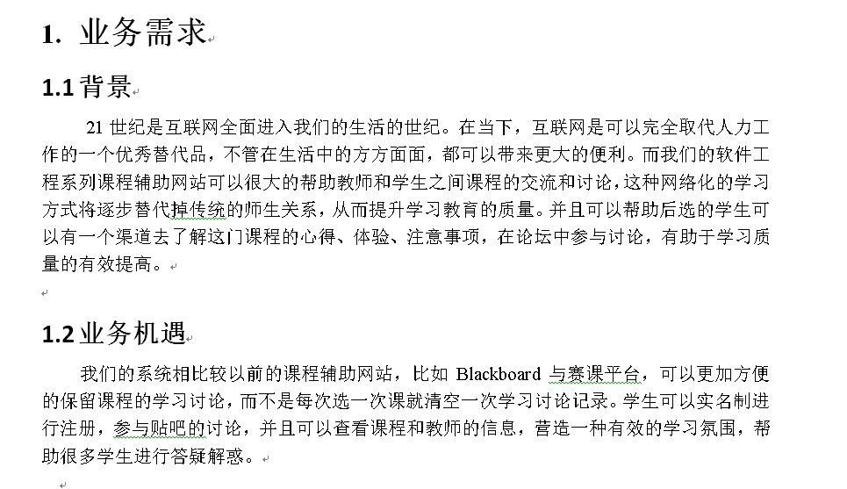
ABOUT US

Slide 5
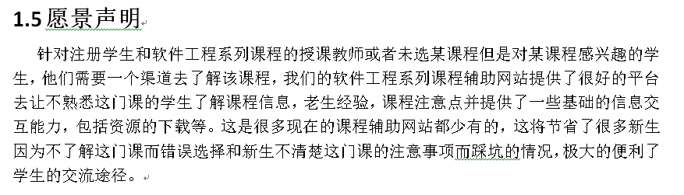
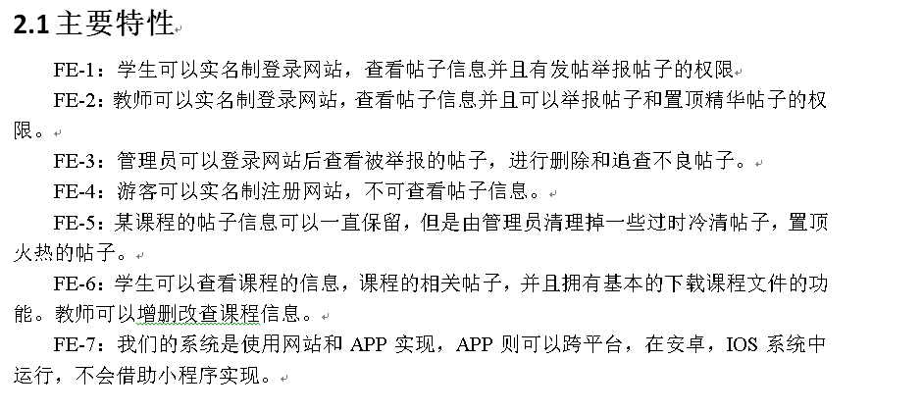
ABOUT US

Slide 6
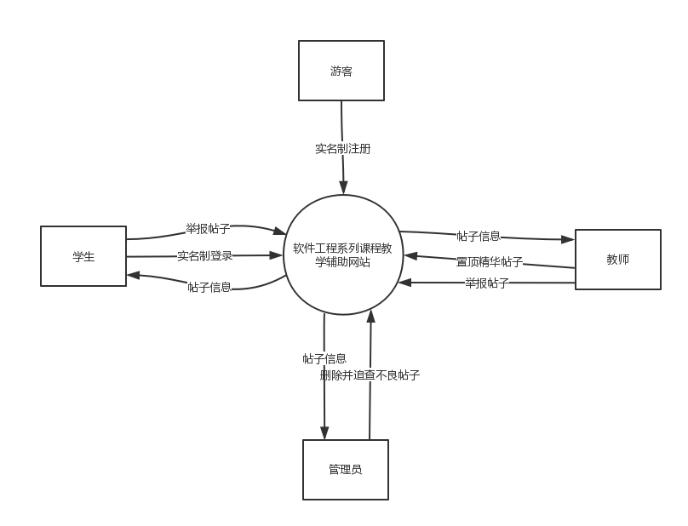
ABOUT US

Slide 7
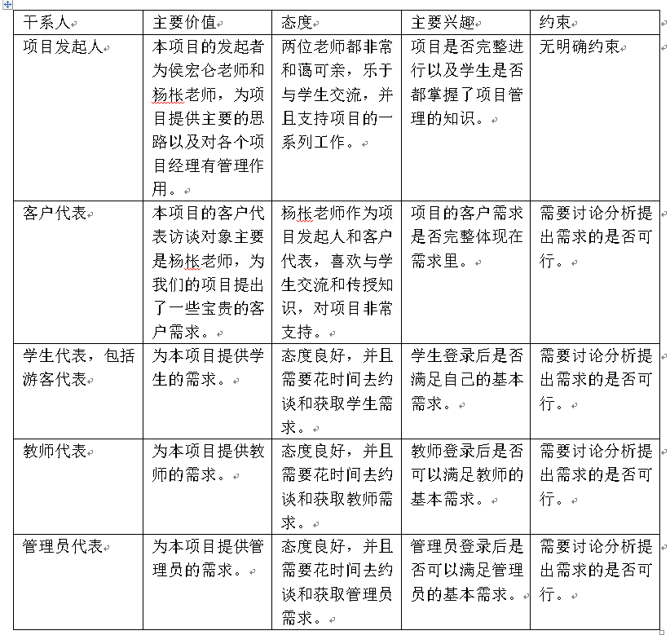
ABOUT US

Slide 8
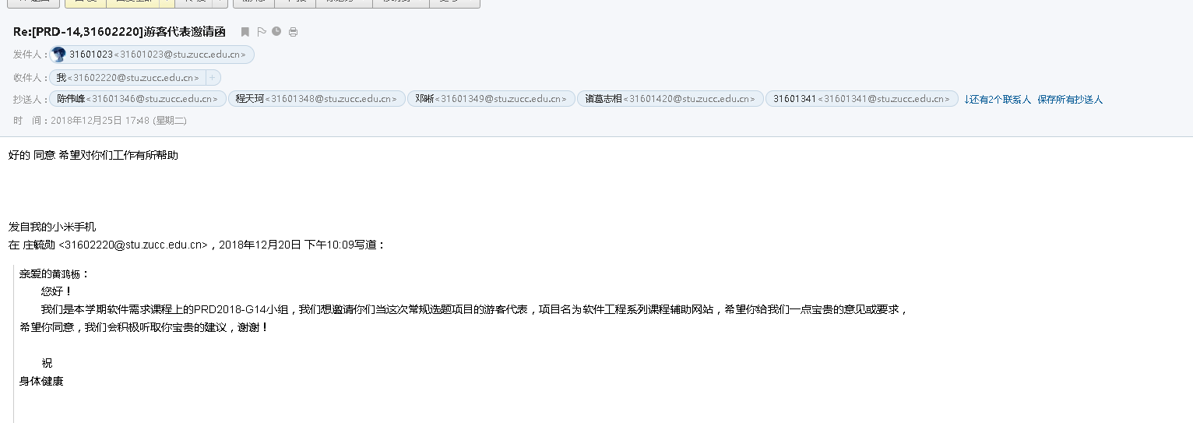
游客代表黄鸿枥回复

Slide 9
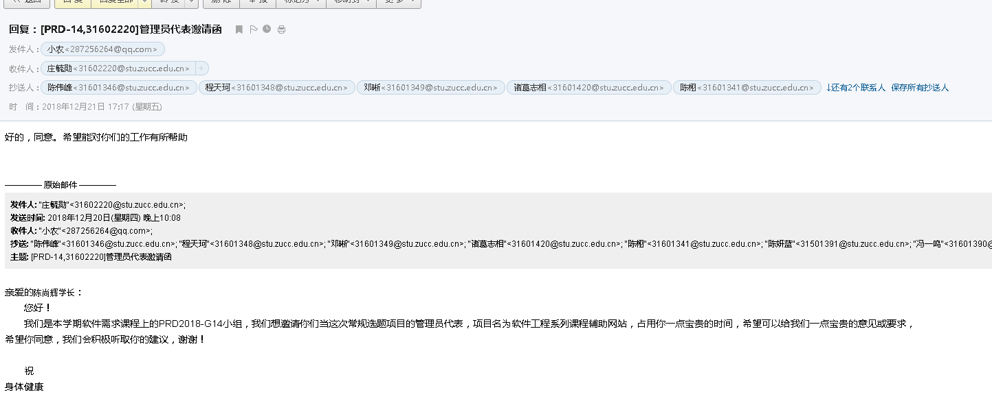
管理员代表陈尚辉回复

Slide 10
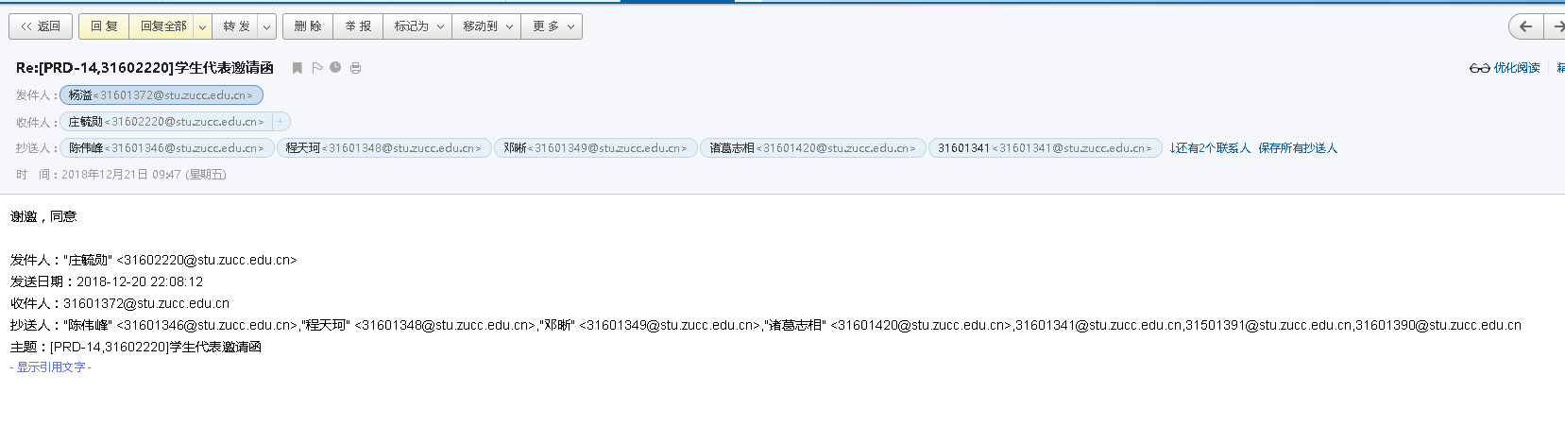
学生代表杨溢回复

Slide 11
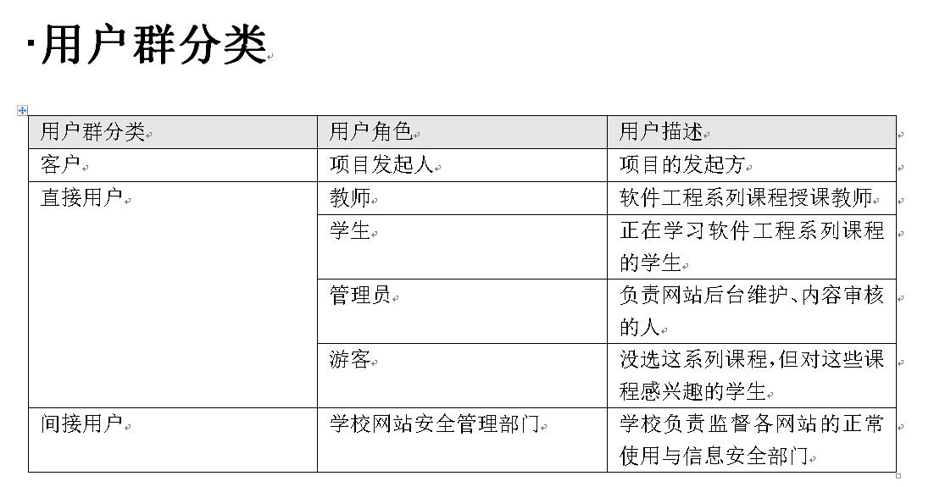
用户群分类

Slide 12
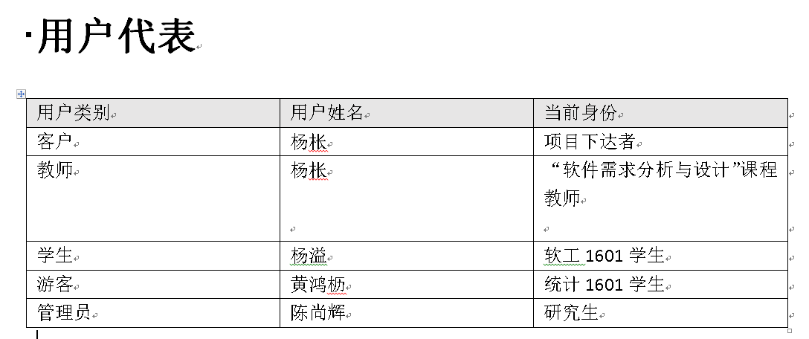
用户代表

Slide 13
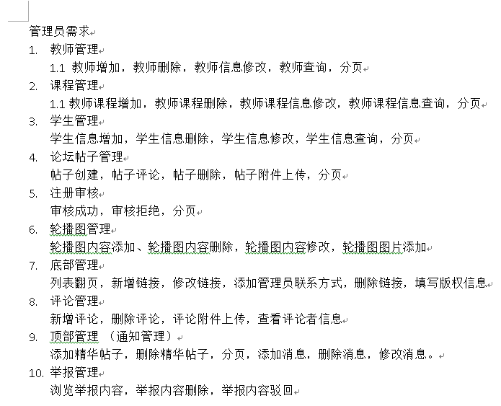
需求获取

Slide 14
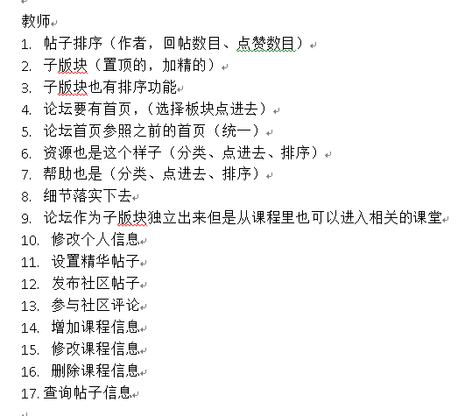
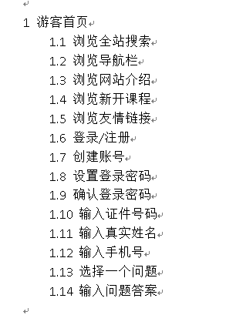
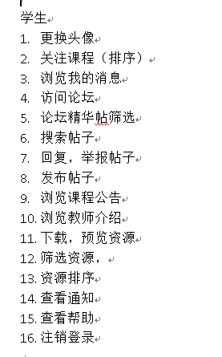
需求获取

Slide 15
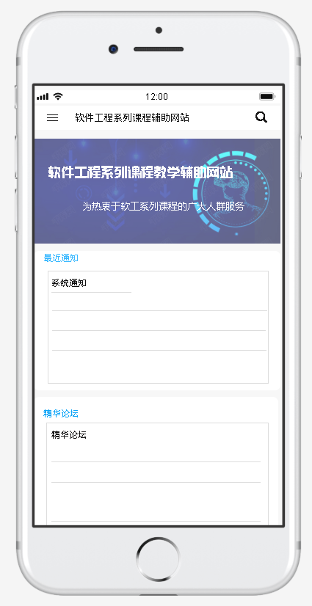
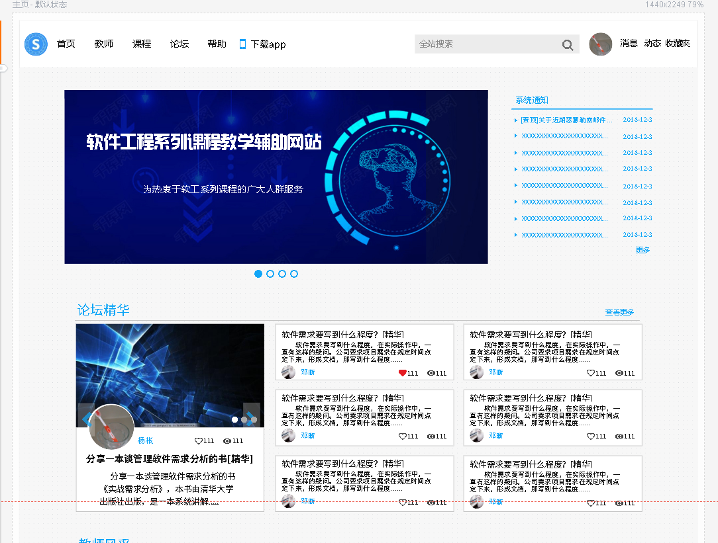
原型制作

Slide 16
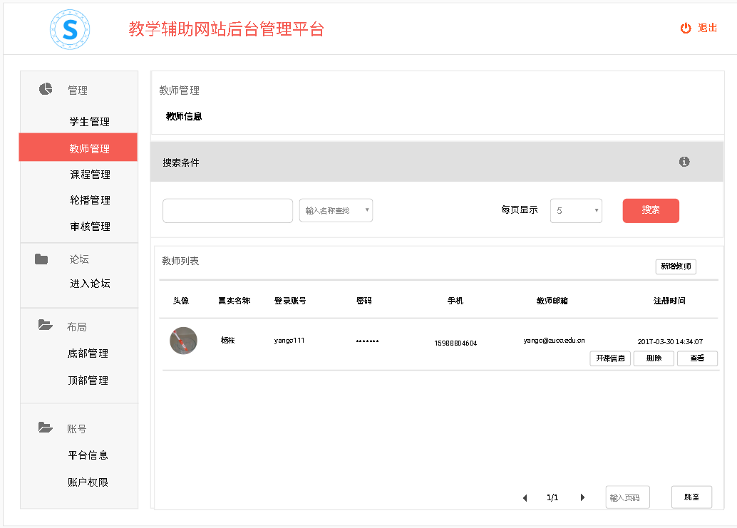
原型制作

Slide 17
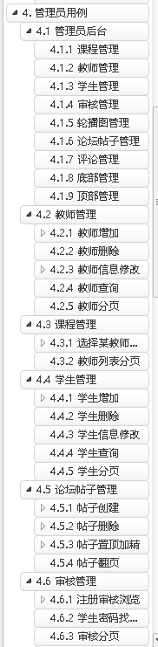
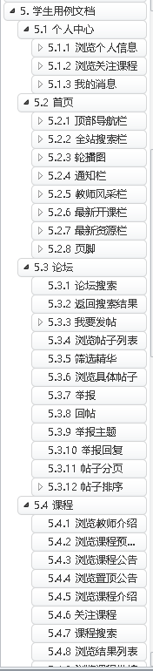
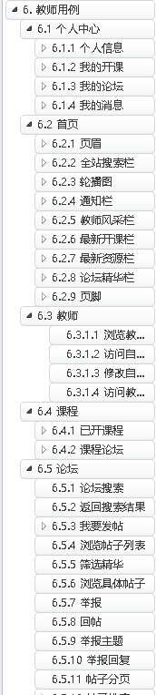
用例文档

Slide 18
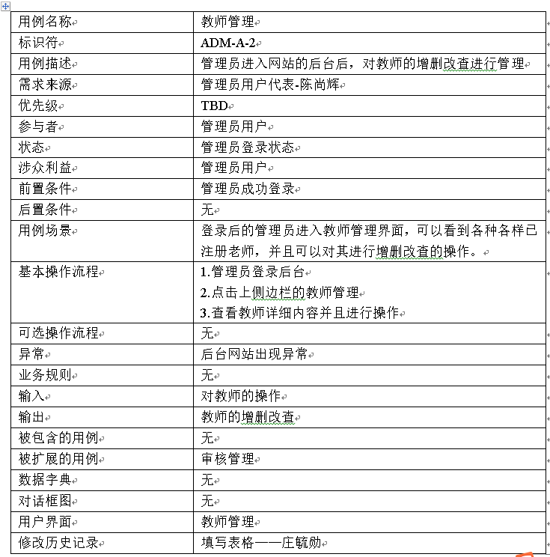
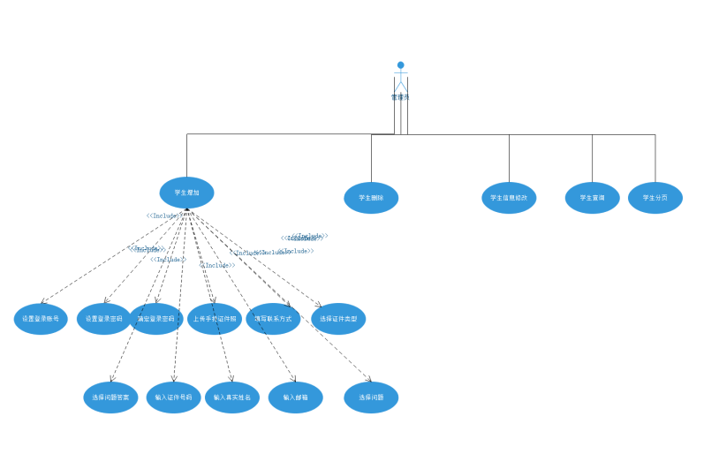
用例文档

Slide 19
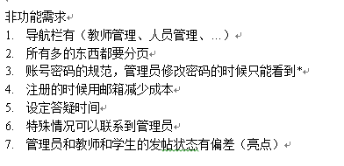
非功能性需求

Slide 20
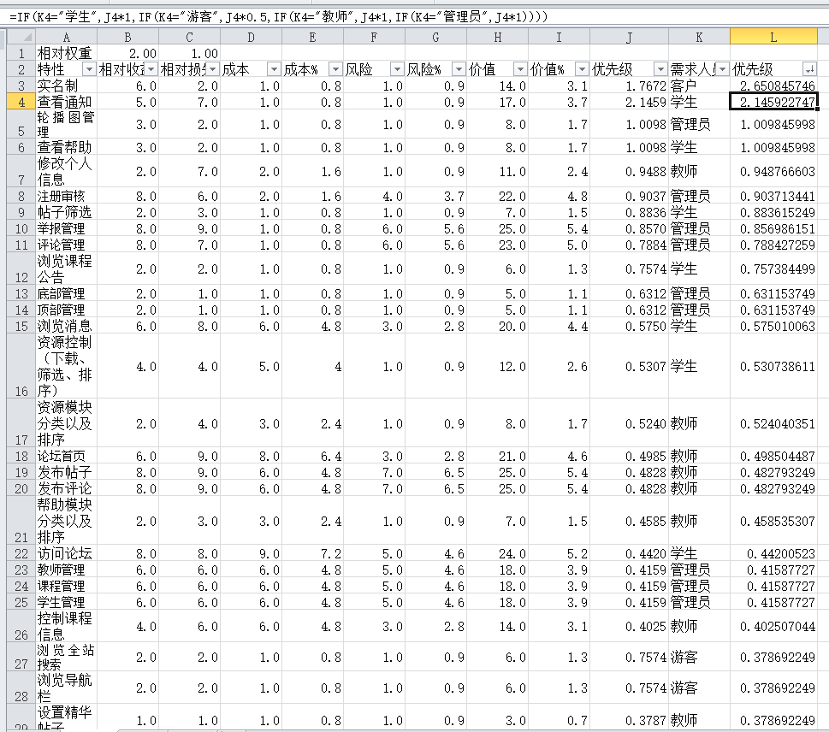
优先级排序

Slide 21
需求可行性
组内讨论需求的可行性，没有记录。

Slide 22
JAD会议
还未开JAD会议。

Slide 23
是否清楚定义了需求
为需求编写了详细的用例文档，交由另外一个是可以详细理解的。

Slide 24
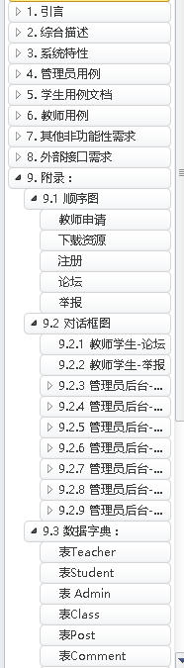
SRS文档内容
可打开PRD2018-G14-需求分析文档查阅

Slide 25
是否存在需求冲突
暂时未出现需求冲突

Slide 26
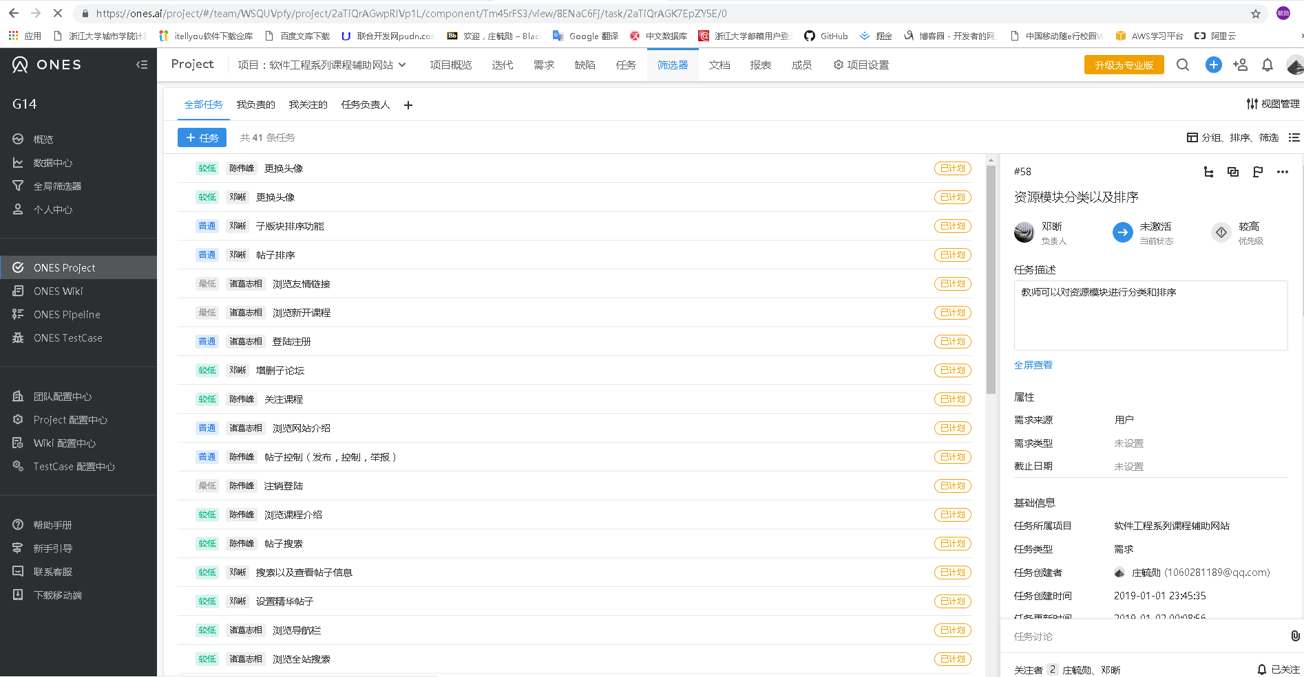
使用ONES进行初步需求的记录
需求记录

Slide 27
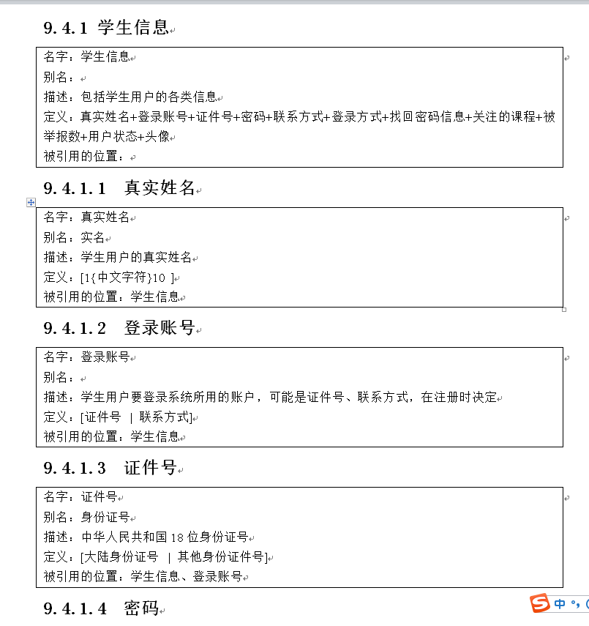
数据字典

Slide 28
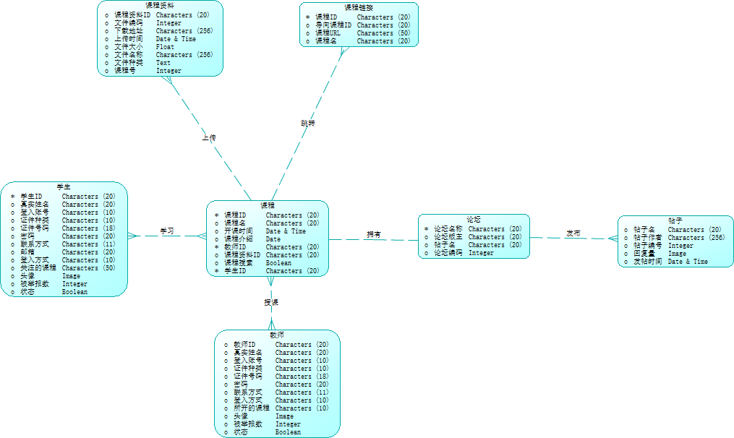
是否定义E-R图，有定义，但是是最初版本的，最新的因为一些进度问题没有跟上

Slide 29
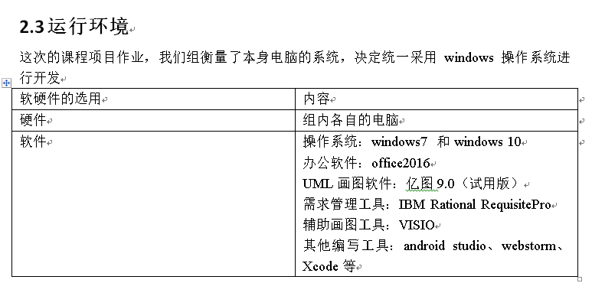
SRS中是否定义了实现环境

Slide 30
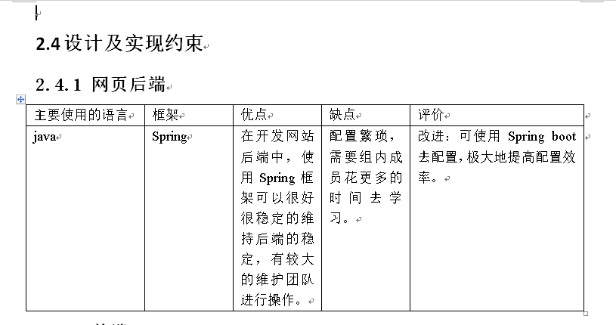
SRS中是否定义了实现环境

Slide 31
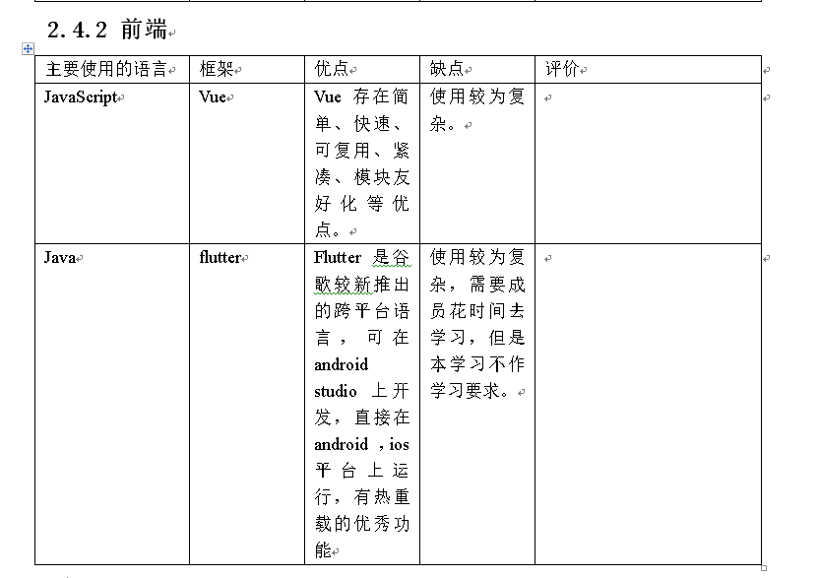
SRS中是否定义了实现环境

Slide 32
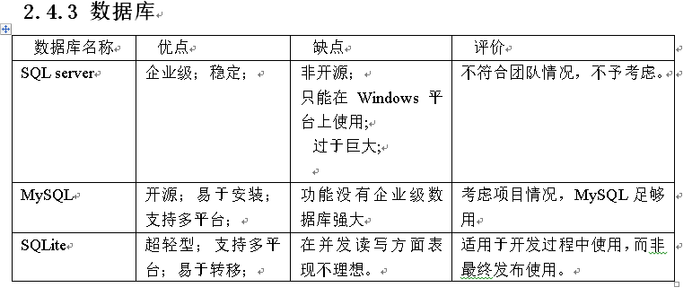
SRS中是否定义了实现环境

Slide 33
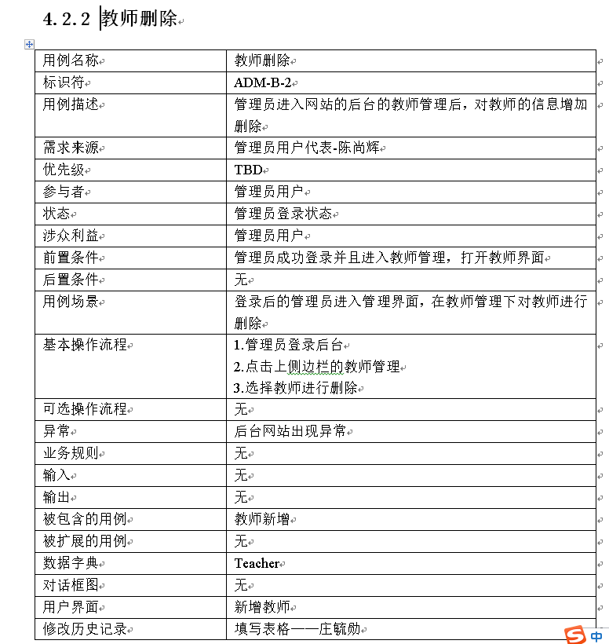
需求是否表明了来源，连接链接关系

Slide 34
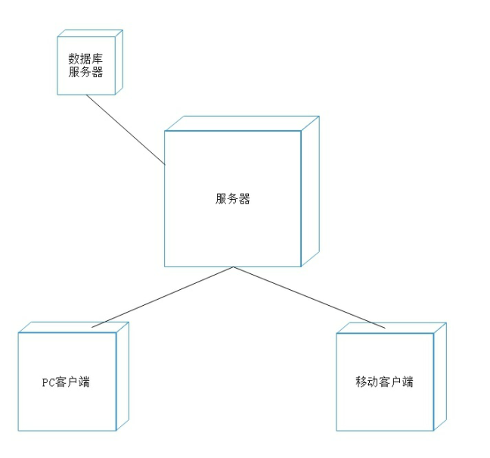
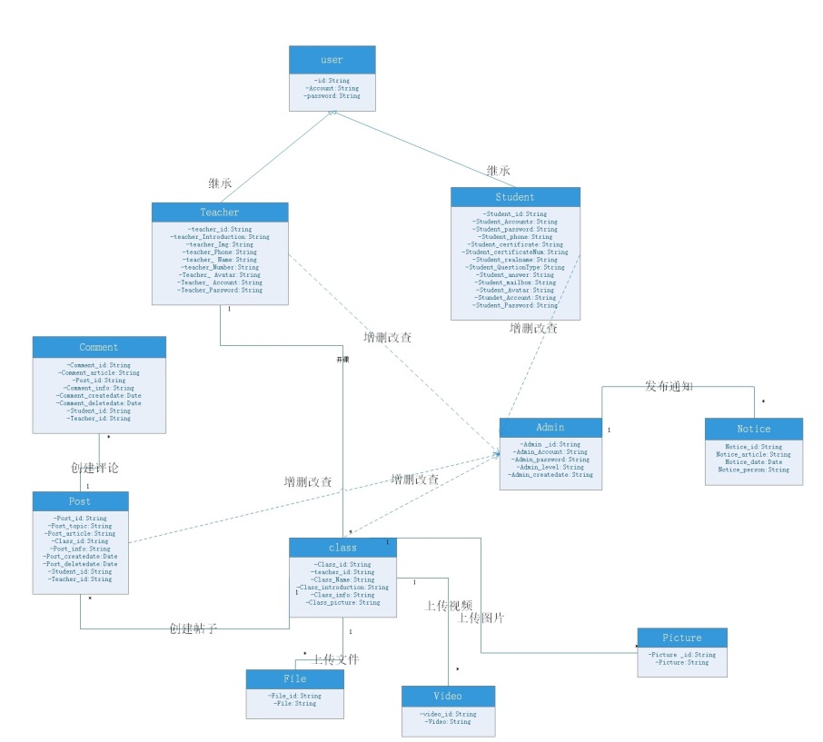
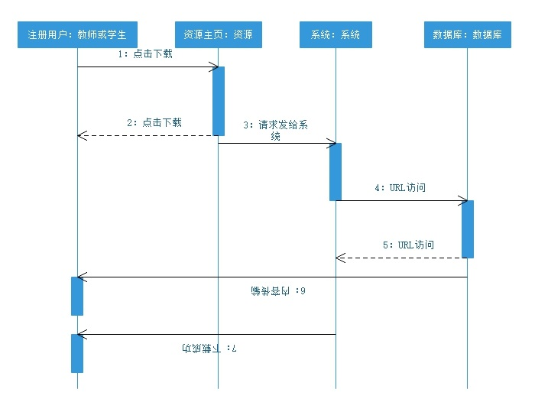
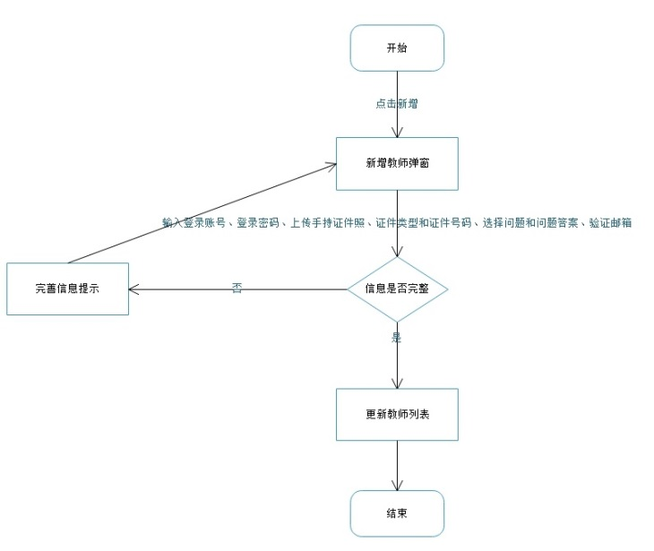
是否使用UML工具，使用了类图、用例图、顺序图、部署图、对话框图

Slide 35
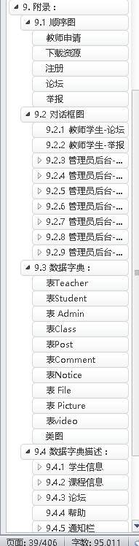
是否使用UML工具，使用了类图、用例图、顺序图、部署图、对话框图

Slide 36
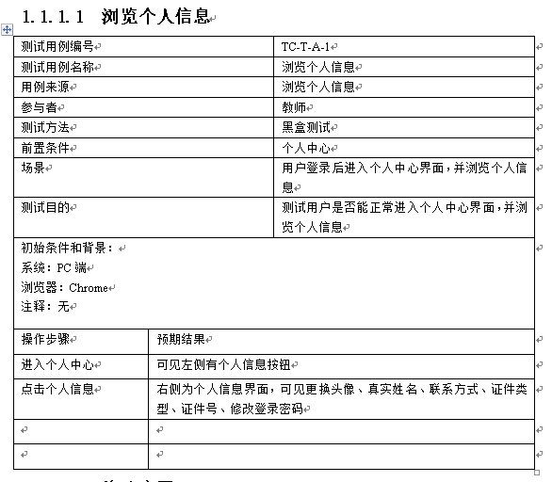
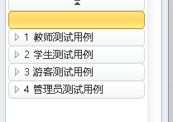

测试用例

Slide 37
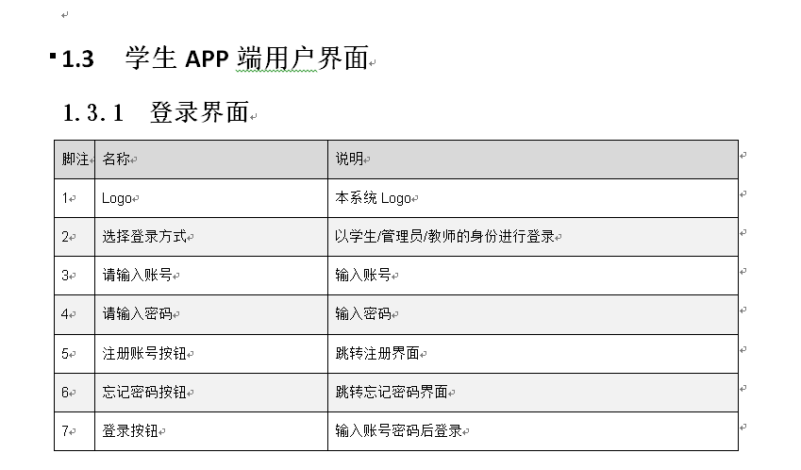
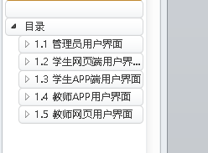

用户手册

Slide 38
是否做好组内SRS评审
在2018-12-26进行了组内第一次SRS评审，有会议纪要

Slide 39
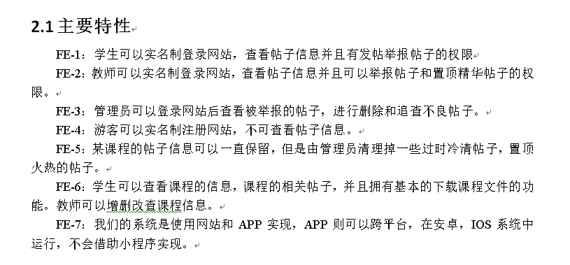
是否对正式发布定义了基准版本号

Slide 40
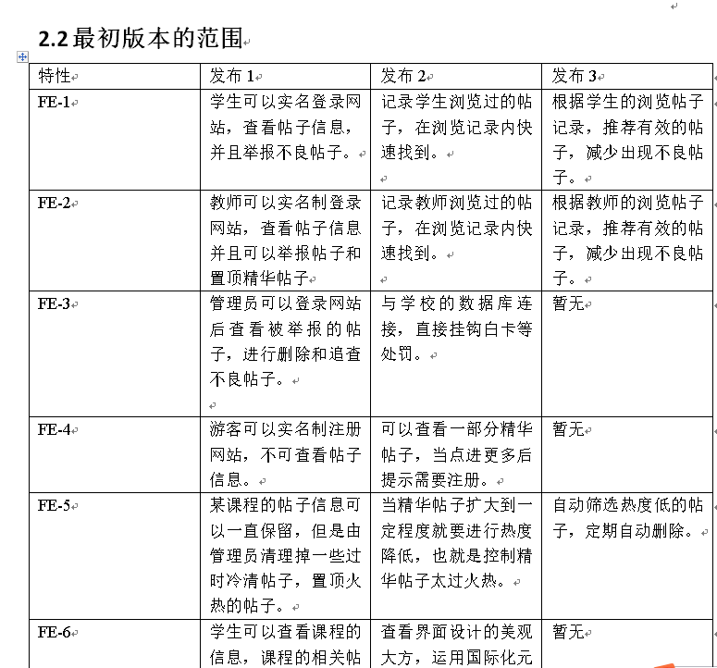
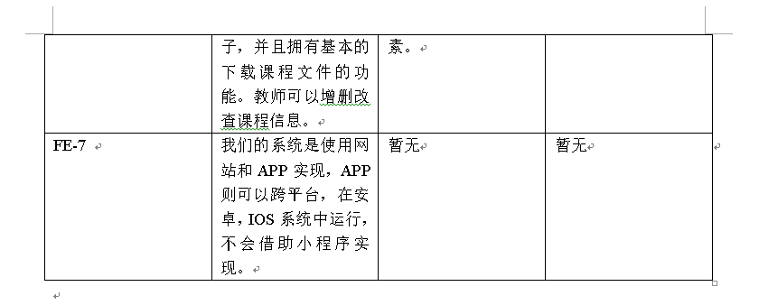
是否对正式发布定义了基准版本号

Slide 41
至此，谢谢各位
汇报时间：2018年1月2日 汇报人：庄毓勋

